Slide 1
Конкурсная работа
Сценарий урока русского языка в 9 классе на тему: «Систематизация и обобщение знаний по теме «Сложносочиненное предложение». Практикум»

Slide 2

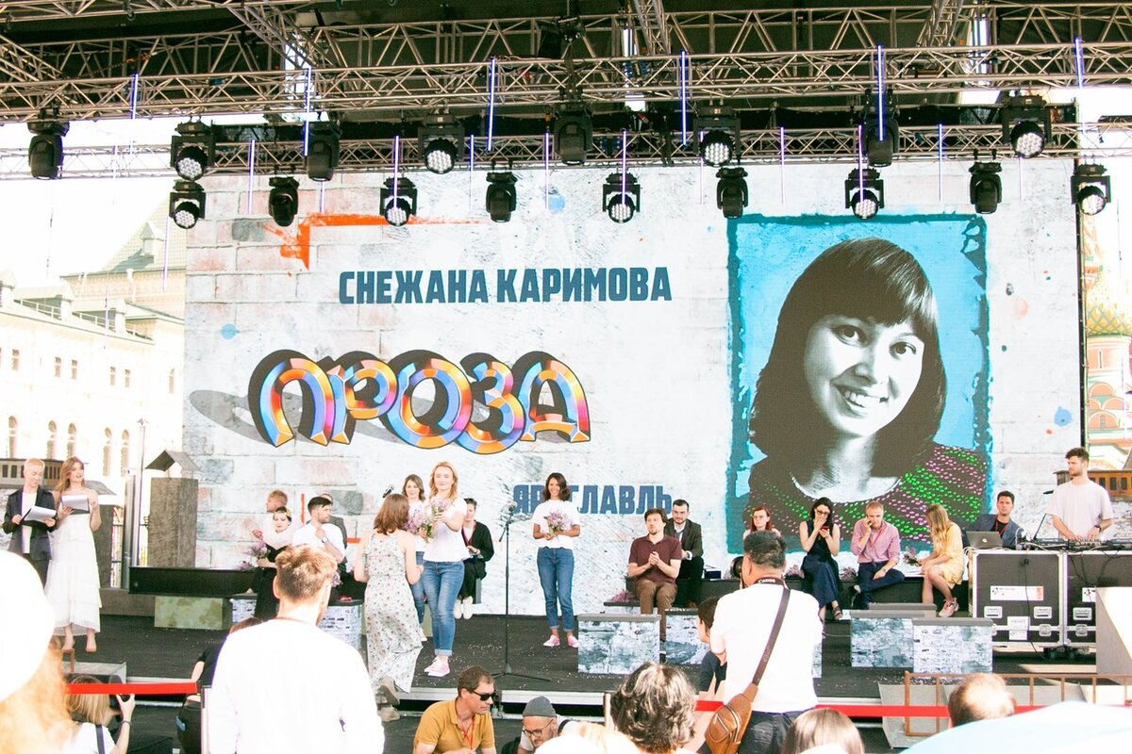
Пунктуационная разминка
Снежана Каримова (1) российская писательница (2) и автор книги «Приплывший дом». Уроженка Архангельска работает в жанре городского фэнтези (3) но ее герои живут (4) и ищут приключения в Ярославской области (5) и их цель (6) познакомиться с историей родного края.

Slide 3

Тема урока
Обобщение и систематизация знаний по теме: «Сложносочиненное предложение». Практикум

Slide 4
Цель урока
обобщить и систематизировать знания о ССП, выполняя упражнения.

Slide 5
Орфографическая разминка
https://fliktop.com/skarlet128_gmail.com/playlist/cards/orfograficheskaya-razminka/49256/?open=true

Slide 6

Теоретическая разминка
Лингвистическая игра «Всегда. Никогда. Иногда»: если к утверждению подходит ответ «Всегда», то вы поднимаете зеленую карточку, если «никогда» - желтую. Если «иногда», то обе карточки поднимаете вверх.

Slide 7
Теоретическая разминка
В сложносочиненном предложении при отсутствии общего второстепенного члена, общей частицы, общего вводного слова перед союзом И ставится запятая.

Slide 8
Теоретическая разминка
В сложносочиненном предложении между частями может ставиться двоеточие.

Slide 9
Теоретическая разминка
В сложносочиненном предложении простые предложения разделять могут другие знаки, например, тире.

Slide 10
Теоретическая разминка
В сложносочиненных предложениях с разделительными союзами указывается на чередование явлений, на возможность возникновения одно явления из двух, или нескольких.

Slide 11
Теоретическая разминка
В сложносочиненных предложениях с соединительными союзами одно явление противопоставляется другому.

Slide 12
НАЧАЛО ОТСЧЕТА
ВРЕМЯ ИСТЕКЛО!
СРОК:
2 минуты
120
110
10
100
20
90
30
80
40
70
50
60

Slide 13
НАЧАЛО ОТСЧЕТА
ВРЕМЯ ИСТЕКЛО!
СРОК:
2 минуты
120
110
10
100
20
90
30
80
40
70
50
60

